Slide 1


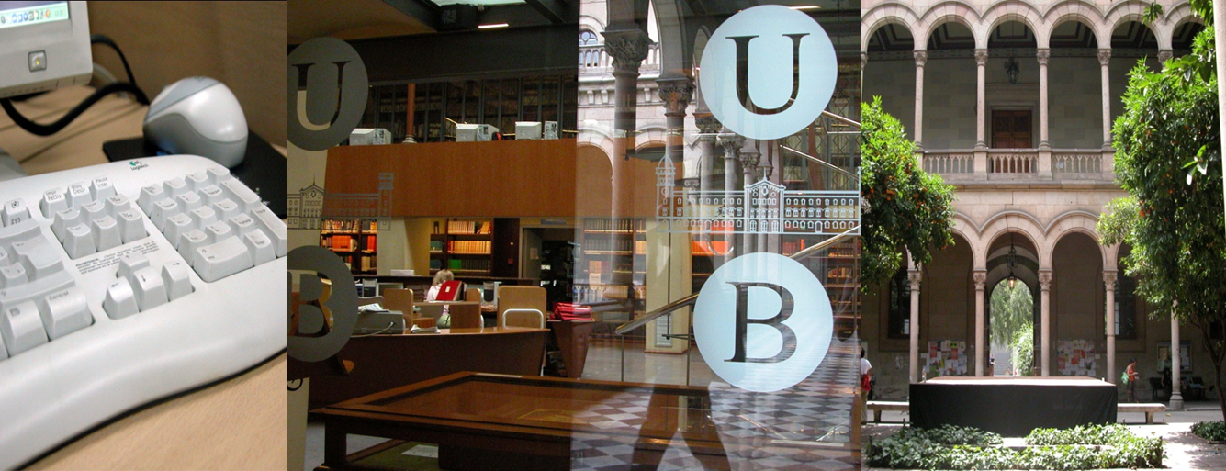

L’eina de descobriment del CRAI
Notes:
Desprès de la posada en fase beta i la final obertura del Cercabib, oferim aquesta presentació per a tots aquells que no vau poder assistir a algunes de els sessions del gener, amb la intenció de que sigui gravada i serveixi de material de formació per tothom, pensant sobretot en les sessions de formació que haureu de fer a l’inici del proper curs.
Per tant els objectius d’aquesta sessió seran principalment:
Refrescar la filosofia de l’eina i el seu funcionament gobal com a integrador de tots els recursos d’informació del CRAI.
Aclarir algun dubtes vostres rebuts durant aquest temps
Transmetre algunes coses que hem après o revisat durant aquest temps
Oferir un material per a la formació que difondrem en la intranet i a l’entorn de materials per a la formació d’usuaris al web i al DDUB (al juliol)

Slide 2
Què és ?
Eina de descoberta de recursos bibliogràfics
Nova filosofia de cerca :
Caixa única de cerca per a tots els recursos
Cerca per paraula clau sempre, també en els filtres o en la cerca avançada
Accés directe als recursos electrònics des de l’eina
Recursos físics disponibles
Repositoris
UB
Recursos digitals (subscrits i seleccionats de l’accés lliure)
Recursos no subscrits
Notes:
El canvi més important en la filosofia de les noves eines de descobriment és justament la capacitat de descobrir recursos que no tenim en la nostra biblioteca, a partir dels recursos-e indexats en la KB d’EDS, en aquest cas, i que ens ofereix molts recursos als que no tenim un accés directe perquè no els tenim subscrits. A través de les opcions de cerca i filtratge podem seleccionar els recursos als que SI tenim accés però en la primera cerca, si és massa general els resultats ens poden semblar poc adients per aquesta raó. Hem de fer el canvi de chip i explicar-ho als nostres usuaris com un benefici en l’accés a la informació.

Slide 3
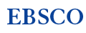

Components de l’eina
CCUC
WorldCAT
EDS admin
Pathfinder Pro
Encore Duet
Holdings Manager
(Biblioteca digital UB)
Publication Finder
(Llista A-Z )
EDS index
Repositoris
Sierra
Full Text Finder
(Gestor d’enllaços)
Notes:
Cercabib és una cap de cerca que recupera recursos de 3 contextos diferents. A l’hora, la gestió i activació dels recursos-e es fa des d’un producte extern i que s’integra amb Encore a través d’una API. Per tant són entorns que no estan realment integrats i aquesta és la principal raó de la complexitat en la configuració i activació de recursos, així com la causa de diferents funcionaments dels botons i accessos des de Cercabib.
Per tal d’entendre millor com s'interrelacionen aquests dos components dividirem l’explicació en dues parts:
- Cercabib i les seves funcionalitats principals – Rosa Fabeiro com a administradora del sistema
- Funcionalitats provinents de l’índex EDS i els seus components – Carlos Palacio administrador de EDS per part de GC

Slide 4
Problemes i decisions
Són dues eines tecnològiques diferents
No permet una gestió única dels recursos-e
La interrogació d’EDS s’integra en Encore a partir d’una API (tecnologia molt fràgil)
L’índex de rellevància dels resultats obtinguts no és configurable
Les metadades provenen de contextos diferents en la llista de resultats
Les diferents vistes de les metadades dels recursos d’EDS es mostren en diferents eines (no traduïdes al català íntegrament)
Encore necessita de l’OPAC per sota i el mostra en algunes accions (Materials Booking, algunes accions d’El meu compte, etc.)
Alguns comptadors de faceta i de la vista d’El meu compte no funcionen correctament i estem a l’espera de solució en properes versions. De moment, alguns els hem amagat i altres surten a 0
Les facetes actuals ens han fet replantejar algunes localitzacions i scopes. Ara només tenim actiu l’scope de Fons Antic com a tal
Estem treballant per adaptar l’OPAC a una versió més simplificada tenint en compte Cercabib i l’scope de Fons Antic
Notes:
Una relació de problemes i decisions que ens han condicionat alguns aspectes de la configuració definitiva que us expliquem avui

Slide 5
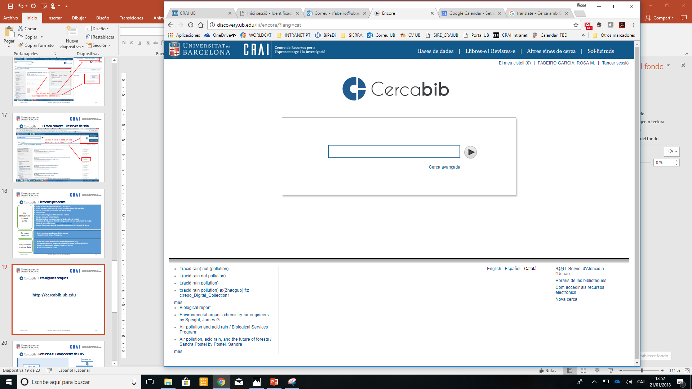
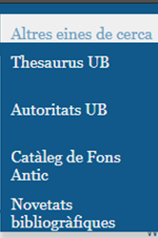
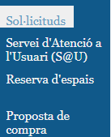
Configuració
Enllaços ràpids
Caixa de cerca única
Idiomes de la interfície i altres enllaços
Cerca sensible a diacrítics
http://cercabib.ub.edu
Cerques anteriors (depèn de la memòria cau)
Notes:
Elements de l’eina:
Barra d’enllaços a la part superior
Caixa de cerca única, cerca en base a paraula clau i a tots els recursos a l’hora.
Cerca sensible a diacrítics
Enllaços a la part inferior – enllaç al opac clàssic
Plataforma multilingüe totalment Encore Duet
Adaptació responsive per a dispositiu mòbils on s’han eliminat algunes de les funcionalitats per a millorar la visualització. Queden alguns serrells per arreglar

Slide 6
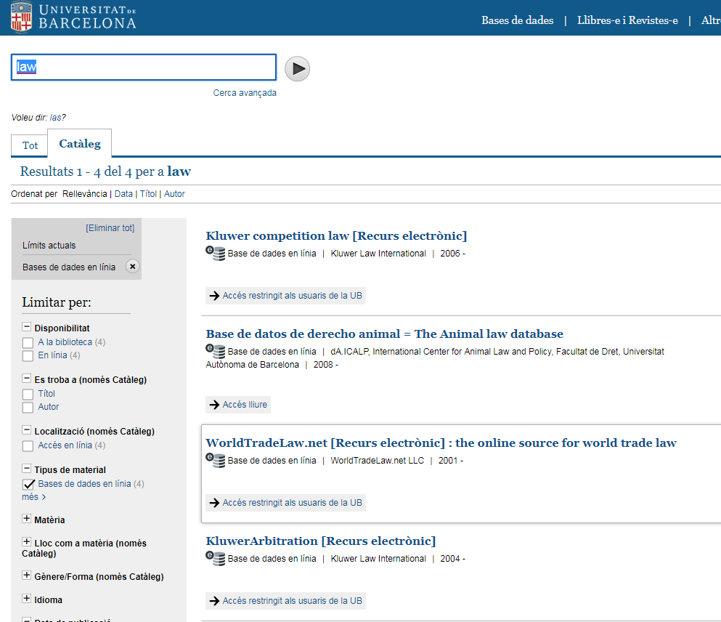
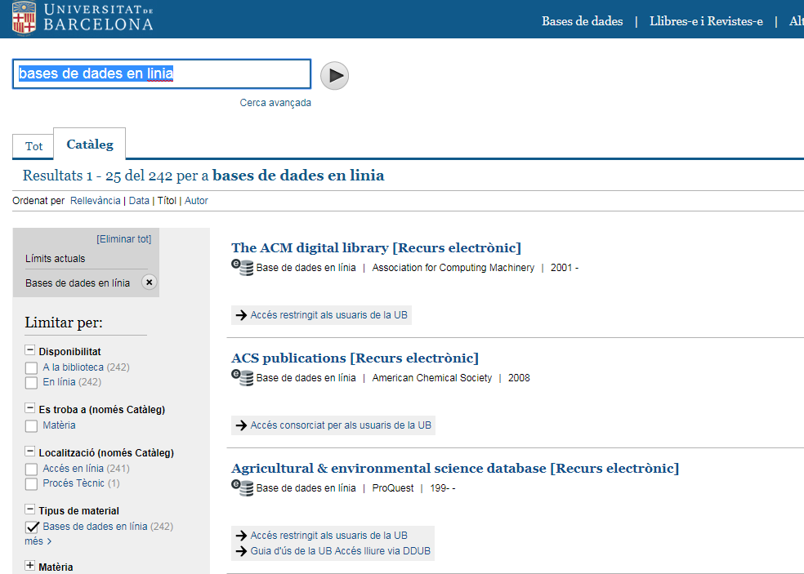
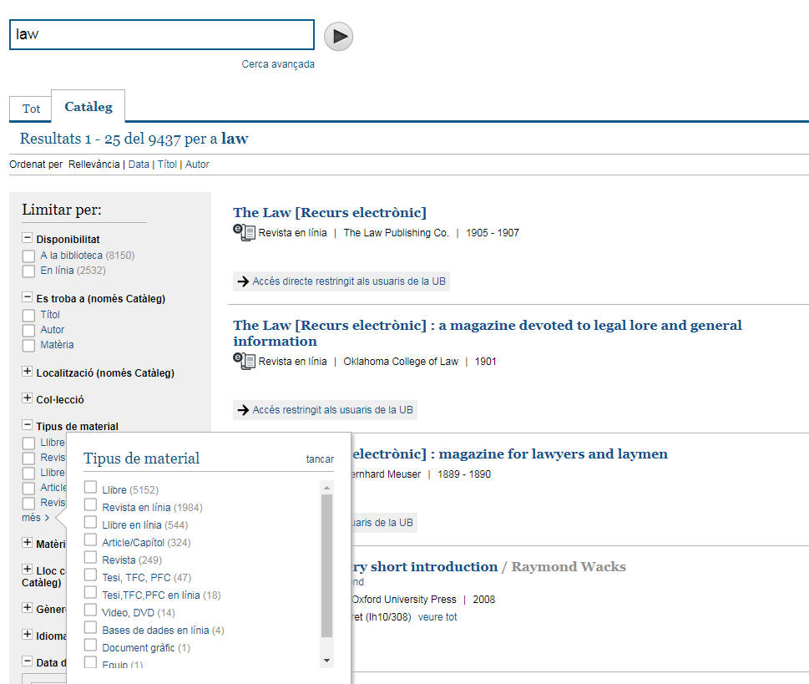
Llistat de bases de dades en línia
Notes:
Decisió d’usar el catàleg per a llistar les bases de dades en línia i no mantenir un muntatge a banda. EDS no contempla totes les bases de dades que tenim subscrites i per això no es poden oferir a través del seu índex. Aquesta cerca es basa en el filtre de tipus de material i conté totes les bbdd subscrites pel CRAI. A diferència de Recercador+ només les que són bbdd com a tal i no els portals de revistes o llibres que, conceptualment no ho són i dels quals cataloguem els recursos individuals que tenim subscrits.
El que ofereix aquesta cerca és una llista alfabètica, com ho faria una pàgina html estàtica o un llistat A-Z, però dins del context de Cercabib i per tant amb les diferents opcions de cerca disponibles. Així si necessitem buscar bbdd per matèria o per alguna paraula del títol podem refer la cerca i filtrar de nou pel tipus de material per accedir directament a la que estem buscant:

Slide 7
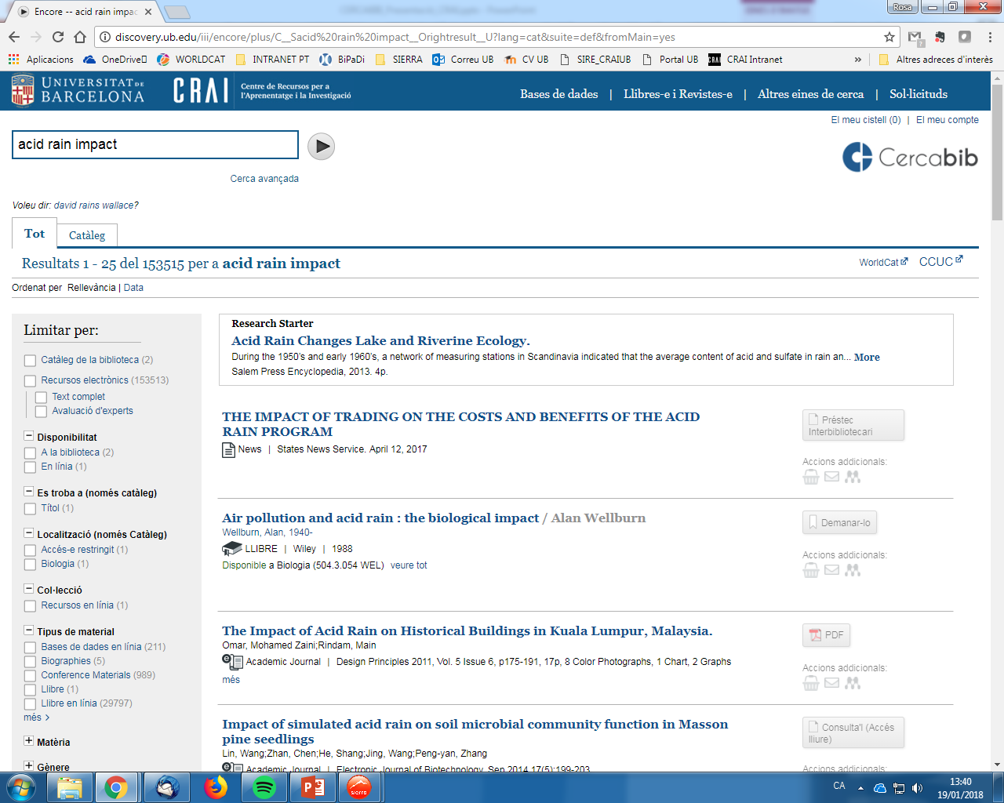
Elements dels resultats
Dues pestanyes
Ampliar la cerca
Research Starter de EBSCO
Resultats conjunts
Facetes i filtres
Notes:
Altres decisions de configuració:
Oferir l’element Research Starter d’EBSCO
Oferir dues pestanyes per a facilitar l’accés directe al catàleg i oferir les opcions d’ordenació que aquest context ofereix i no la pestanya global (Rellevància | Data | Títol | Autor)
Elements de la vista de resultats:
Opcions d’ampliar la cerca al CCUC i a Worldcat
Facetes i filtres
Resultats conjunts dels diferents contextos amb botons i funcions diferents per a cada tipus de recurs

Slide 8
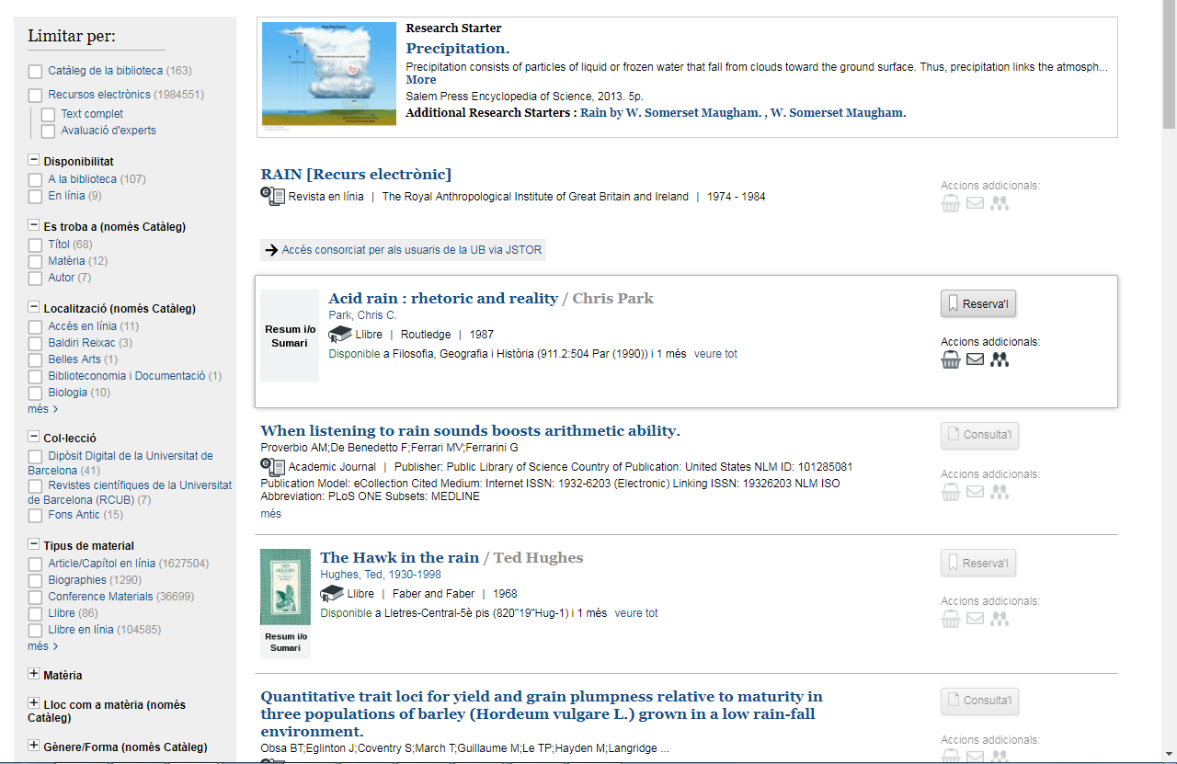
Funcionament facetes (1)
Facetes conjuntes
Facetes només Catàleg
Col·lecció =Repositoris + Scopes
Notes:
Les facetes integren:
Facetes que afecten a tots els recursos
Facetes que apliquen només a resultats d’un dels contextos.
Hem intentat explicar-ho en les etiquetes per a deixar-ho més clar.
Tipus de material – mapatge entre tipus que provenen de l’índex EDS amb els disponibles a Sierra. Per exemple els articles de e-journal es troben en la faceta Articles/capítol però EDS ofereix diferents tipus de material per a recursos similars que no sempre els hem ajuntat en la mateixa tipologia. Per això alguns surten en anglès i altres en català, depenent de si tenen o no la seva correlació a Sierra. Recordeu que els tipus de material a Sierra provenen d’un acord en el si del CCUC.
Matèria – aplega matèries també de l’índex EDS a més de les nostre indexacions a Sierra, d’aquí la varietat d’idiomes i termes
La faceta de gènere/forma pot ser molt útil pels usuaris, tot i que estem pendents que es resolgui una incidència perquè duplica les entrades amb diacrítics.

Slide 9
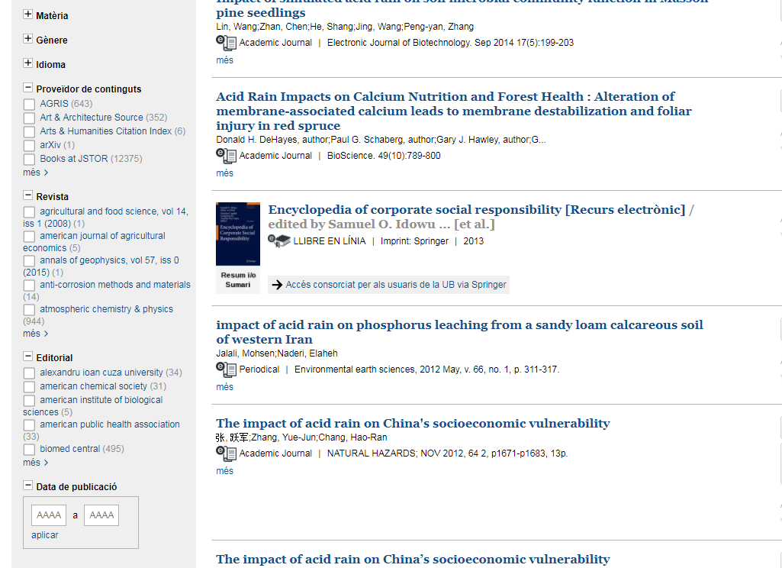
Funcionament facetes (2)
Facetes només EDS
Notes:
Le facetes del final només apliquen a recursos provinents de EDS i ens permetes filtrar per proveïdor de contiguts, per títol de revista i per editorial. En la segona part s’explicarà millor aquestes opcions

Slide 10
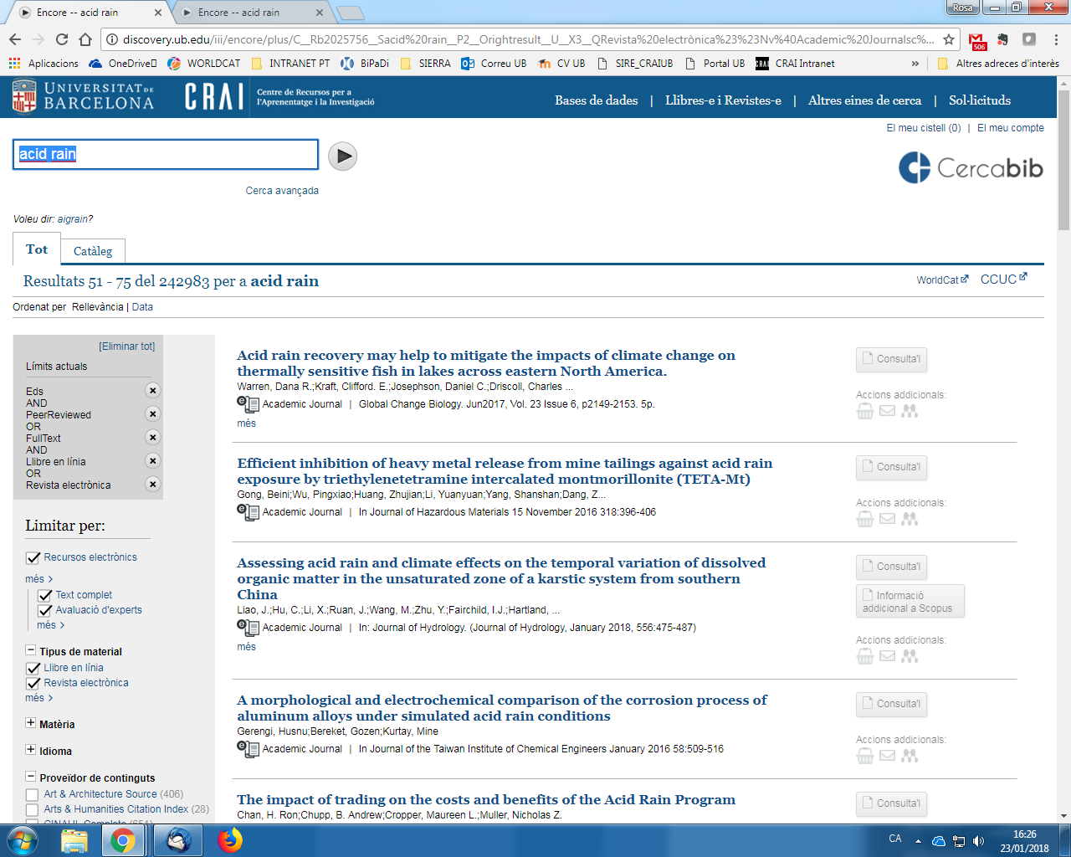
Funcionament facetes (3)
Podem seleccionar més d’un valor en cada filtre
Notes:
Amb el canvi de versió que vam tenir recentment aquesta opció ha variat una mica. Es poden seleccionar més d’un valor en cada filtre però no els podem seleccionar d’un sol cop, sinó que cada clic refina els resultats

Slide 11
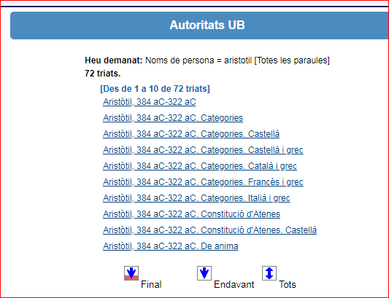
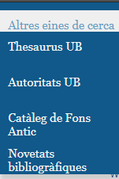
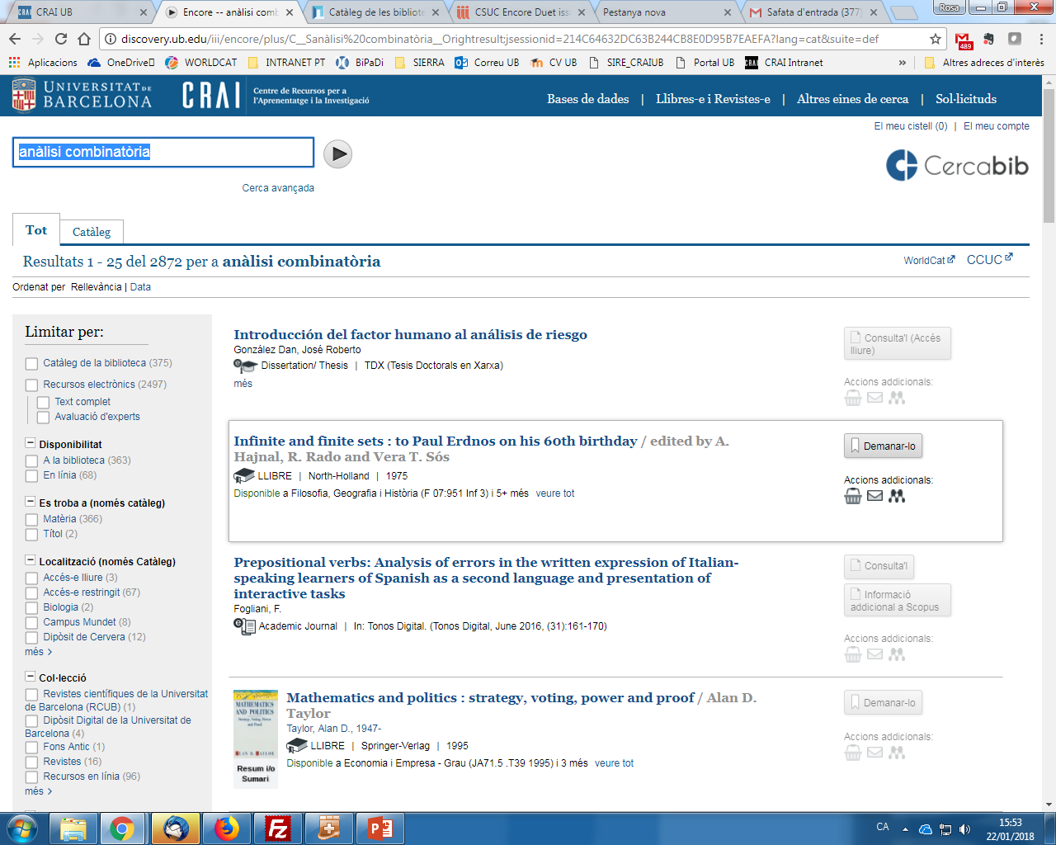
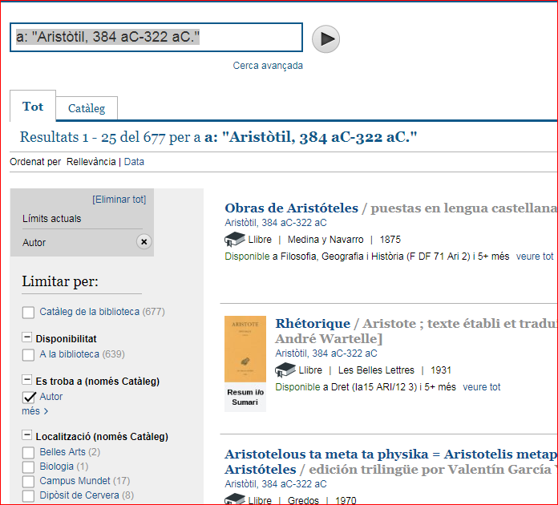
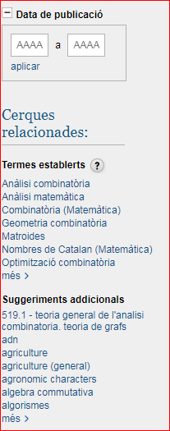
Punts d’accés i autoritats
Termes establerts i suggeriments – Cerca per punts d’accés i/o termes controlats
Notes:
Encore no utilitza les autoritats del sistema per a redirigir als usuaris a un terme acceptat. Des d’ Autoritats UB i el Thesaurus UB hem construït els enllaços cap a Cercabib amb els arguments de cerca que permeti recuperar de manera exacta la forma acceptada en cada cas. Per això hem d’explicar als nostres usuaris que la consulta prèvia d’aquests dos catàlegs d’autoritat, que poden trobar en el menu desplegable de la barra superior, els pot ajudar a cerca de manera més fiable termes de matèria o autors i títols. La combinació autor-títol no ens acaba de funcionar però estem mirant de sol·lucionar-ho.
Això ens permet il·lustrar també que podem adreçar cerques exactes a camps determinats d’informació, a partir dels indexos que tenim configurats a Sierra (només catàleg) com a/t/s dos punts i un espai. Exemples
a : Aritstòtil o t: Crònica del rei en Jacme o s: Corona Catalanoaragonesa

Slide 12
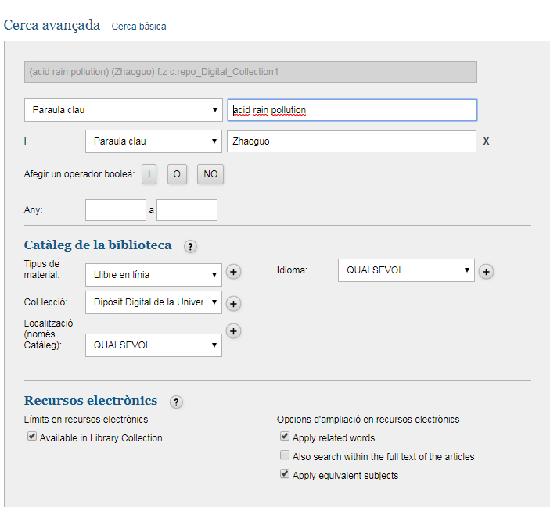
Cerca avançada (1)
Possibles cerques i límits
Sobre resultats de Catàleg
Sobre resultats d’EDS
Notes:
A la Cerca avançada podem adreçar amb més facilitat la cerca a aquests camps concrets i utilitzar els diferents operadors booleans.
Aprofitem per a recordar que podem utilitzar en les nostres cerques l’ * com a caràcter de truncament i el ? com a màscara
També trobem el problema de la no integració de les dues eines. Per això hem intentat explicar quins camps apliquen a cada un dels contextos amb els missatges que podem configurar.
El primer bloc són els propis de la cerca avançada en el OPAC, adreçant a tipus de cerca determinades, combinant-les i utilitzant els operadors booleans.
El segon bloc ens permet filtrar per facetes aplicables només a recursos recuperats del Catàleg i els repositoris : Tipus de material, Idioma, Col·lecció o Localització
El tercer bloc només afecta als resultats recuperats d’EDS però és una opció molt interessant per a poder refinar i disminuir així el soroll, seleccionant la cerca només a recursos subscrits per la biblioteca o habilitant o no la cerca a dins del texts complet dels articles

Slide 13
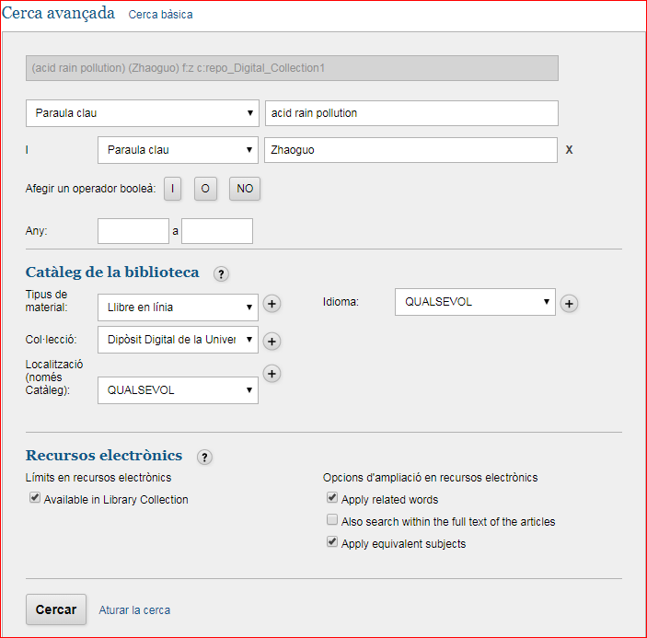
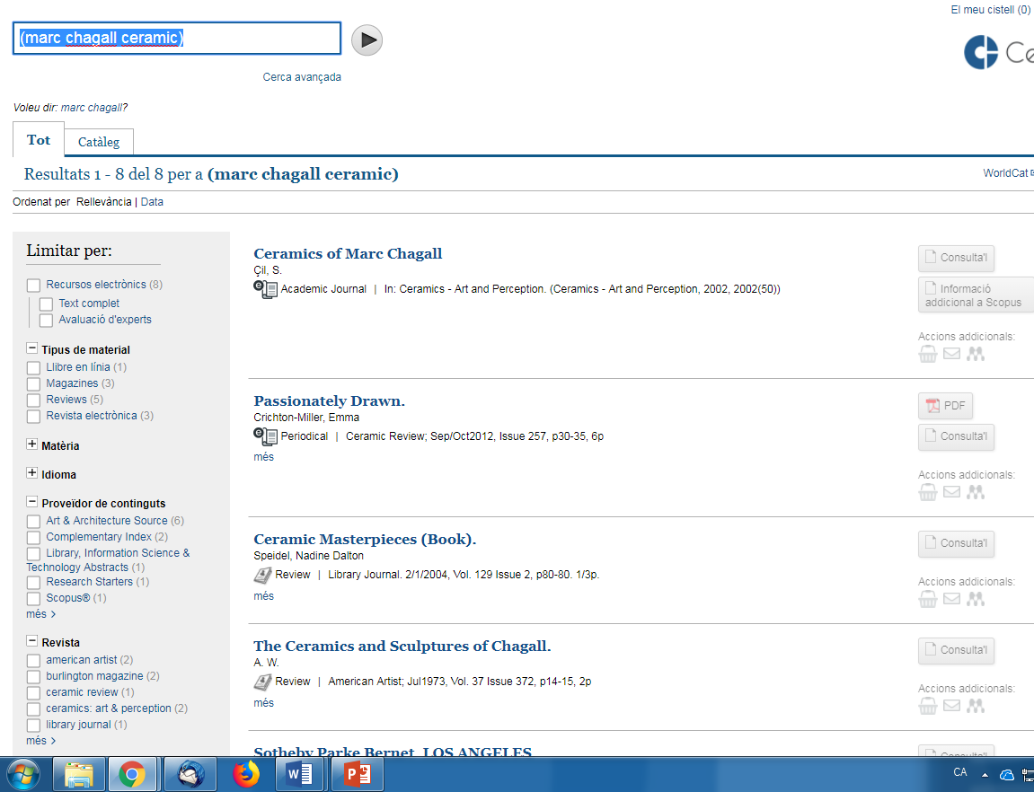
Cerca avançada (2)
Amb l’opció de full text mostra 382 resultats
Permet accedir només als recursos marcats com a subscrits i no llançar la cerca a text complert
Permet accedir només als recursos marcats com a subscrits
Notes:
Amb l’opció de full text mostra 382 resultats
Amb aquestes opcions aconseguim només accedir als que són de full text i que tenim subscrits pel CRAI

Slide 14
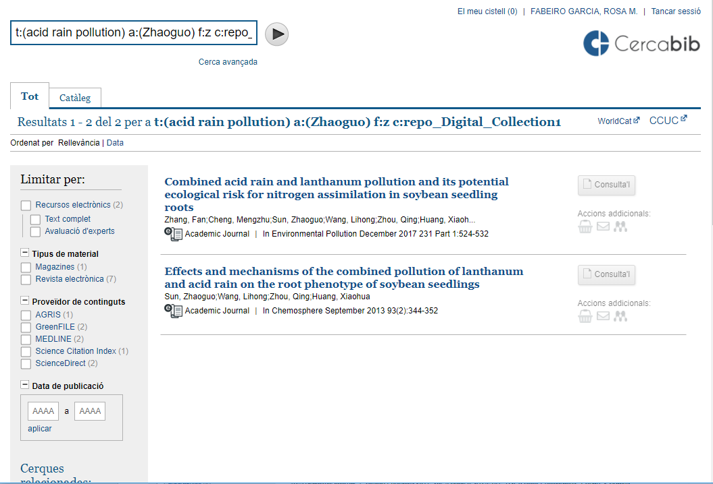
Cerques i resultats (1)
Limitant per diferents índexs i col·leccions
Facetes contextuals segons els resultats
Notes:
Algunes cerques més complexes ens permeten combinar diferents facetes a l’hora

Slide 15
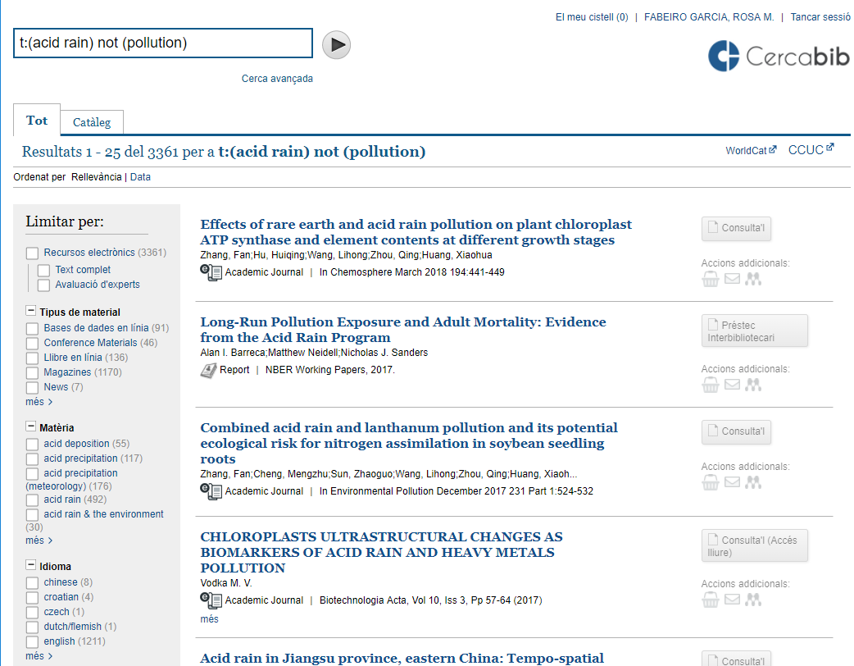
Cerques i resultats (2)
Operadors booleans
Facetes matèria i idioma provinents d’EDS

Slide 16
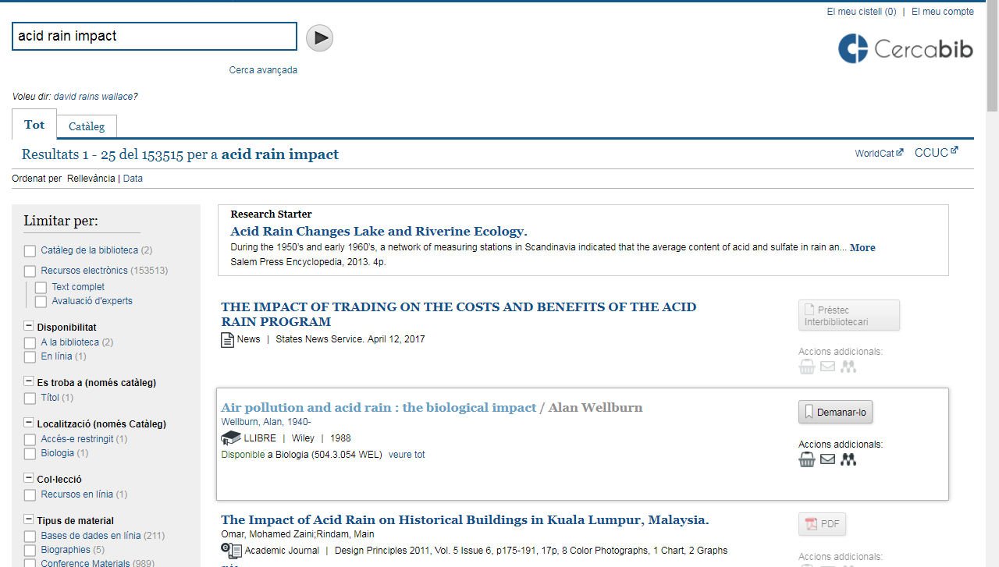
Resultats del catàleg
Funcions possibles
Dades bibliogràfiques i d’exemplar
Notes:
Pel que fa als resultats de les cerques, depenent de la procedència de les metadades el sistema ens ofereix diferents vistes i funcionalitats.
El registre breu ens mostra algunes dades bibliogràfiques i el primer exemplar disponible.
En el cas de registres de catàleg, els botons ens permeten accedir a la reserva si s’escau i podem usar totes les funcions que apareixen en accions addicionals. Algunes d’elles interactuen amb els dos espais de gestió per a l’usuari : El meu cistell i El meu compte.

Slide 17
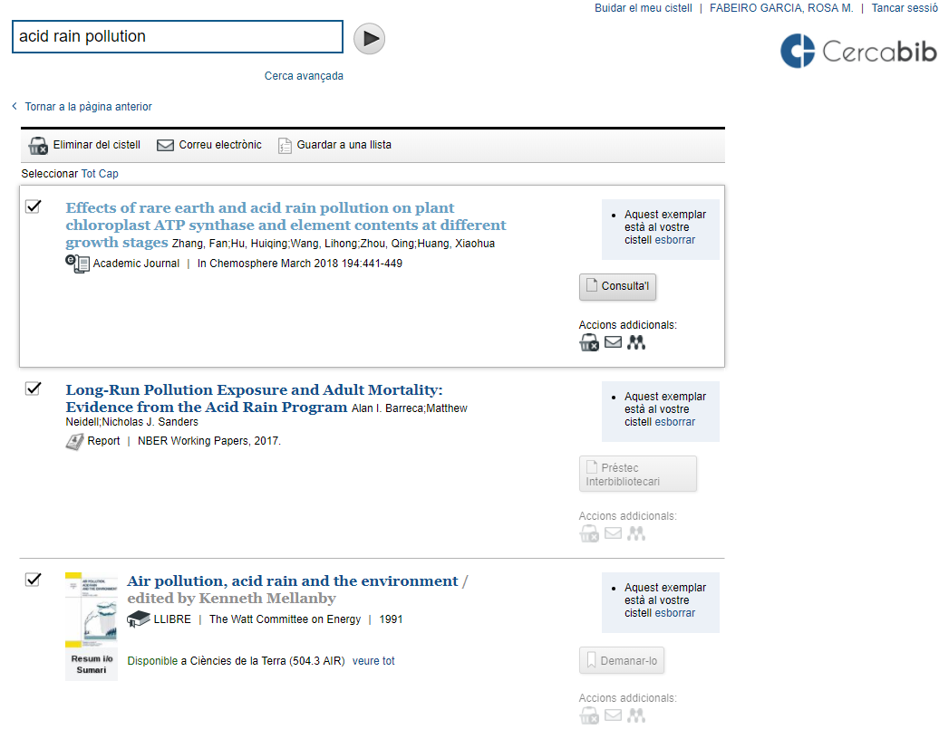
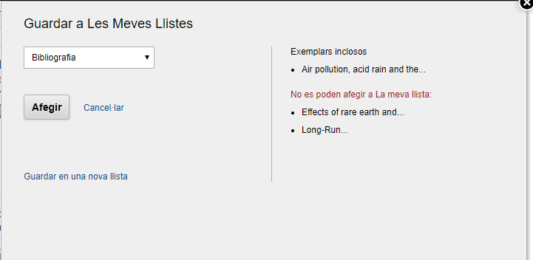
El meu cistell
Només correu per a dades dels diferents contextos
Funcions possibles
Dades bibliogràfiques i d’exemplar
No funciona l’enviament a Mendeley d’una llista de recursos
Notes:
El meu cistell recull registres tant de catàleg com de EDS, però NOMES l’opció d’enviament per Correu electrònic funciona per a qualsevol registre. Només els registres provinents de catàleg es poden desar en una llista, que és una funcionalitat del Meu compte i que per tant necessita d’autenticació per part de l’usuari.
L’ús de Mendeley només funciona a partir de les accions addicionals, és a dir, títol a títol
Apuntar canviar imatge si he pogut treure el mendeley dela barra

Slide 18
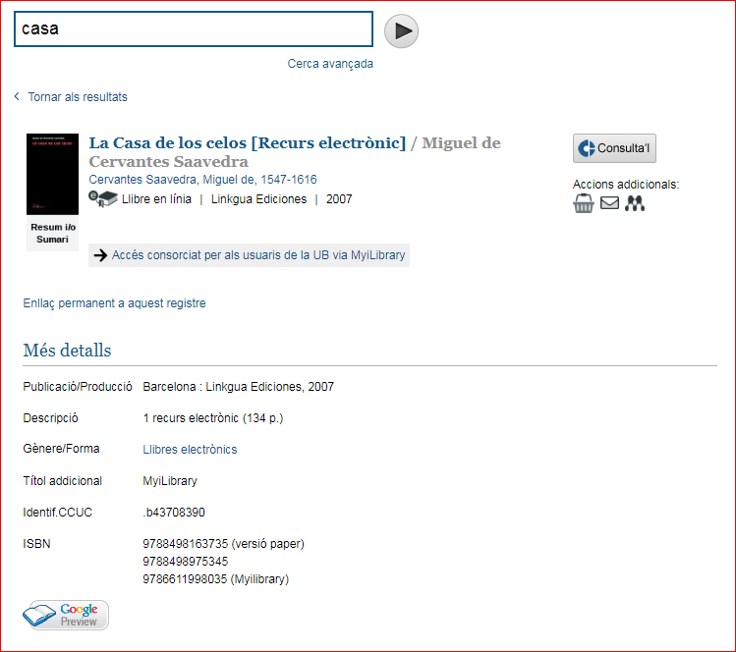
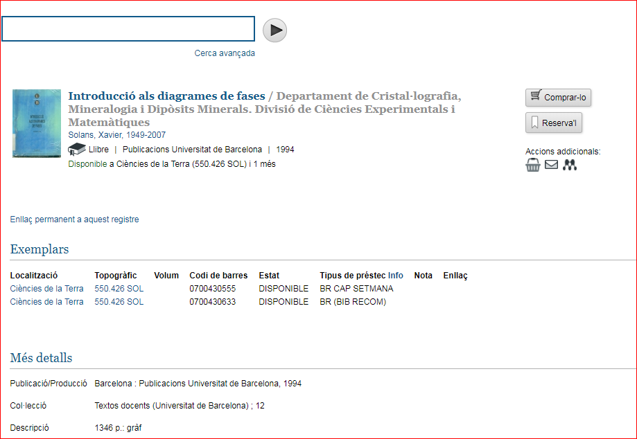
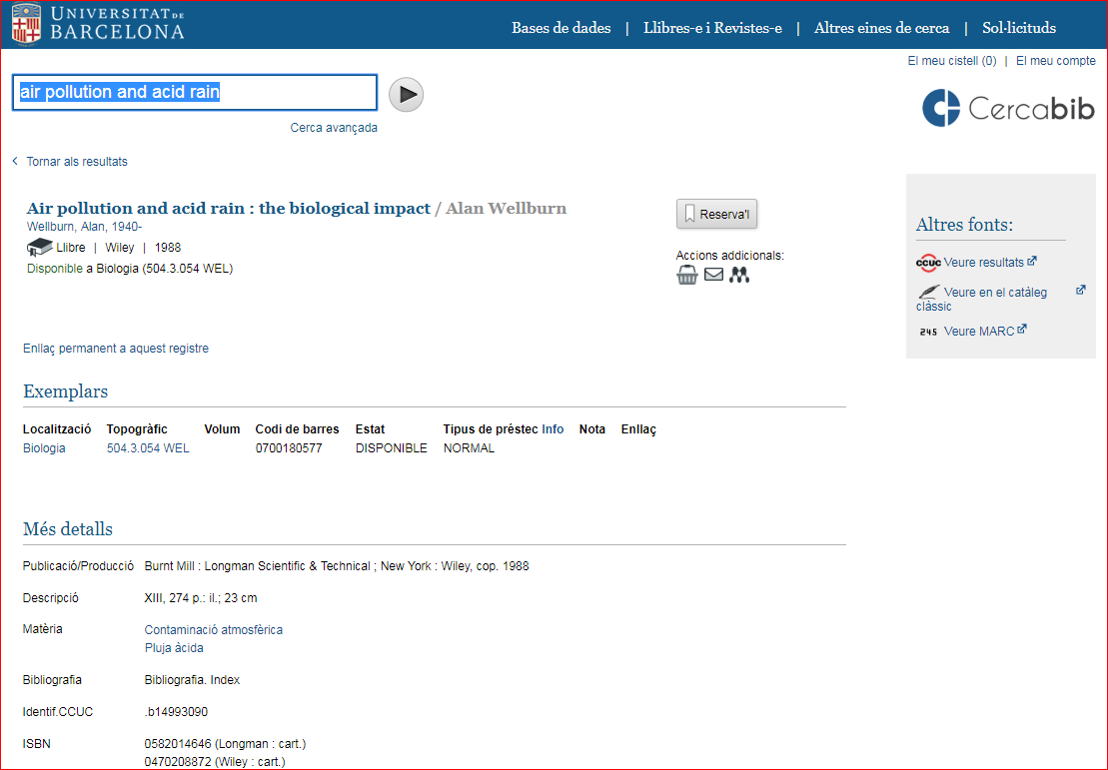
Elements registre
La URL es proxifica quan prové de catàleg.
Notes:
Elements dels registre complet de catàleg
Canvi de les urls cap a Cercabib des del web, Autoritats UB, Thesaurus UB, GRAD, Bipadi, MDC i DDUB (que s’han pogut fer automàticament o amb alguna revisió manual)
Botó Demanar-ho
Botó Consulta’l (Click)
Botó Comprar-ho (Click)

Slide 19
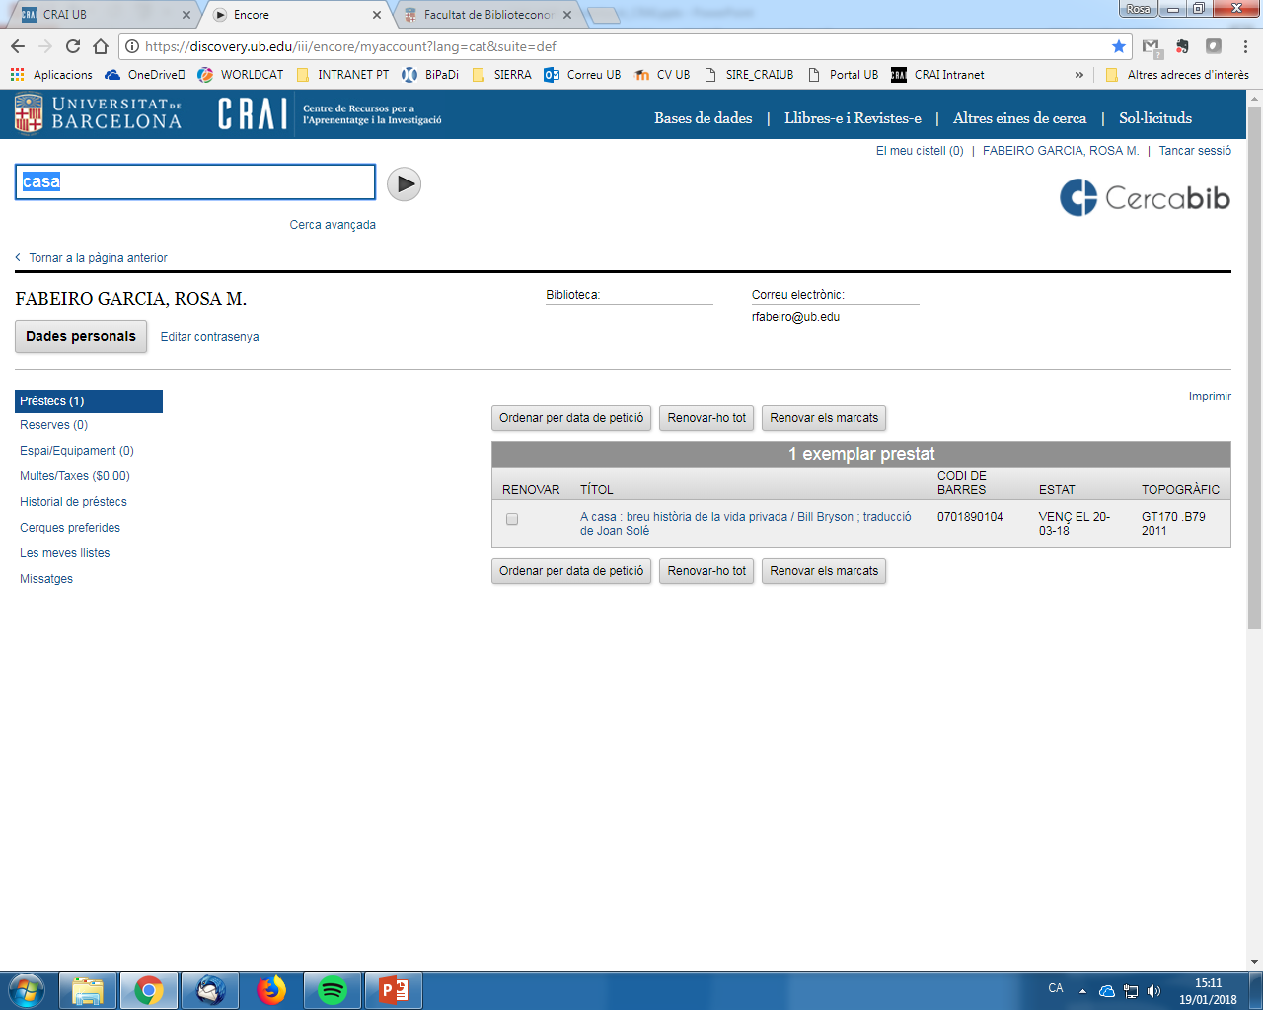
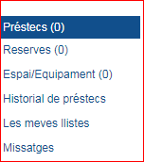
El meu compte : elements
Incidències en El meu compte:
No es poden fer aparèixer el valor de caduca i els bloqueigs
Els comptadors de préstec i reserves surten a 0 encara que no sigui real (reportat i pendent d’una nova versió)
No podem afegir l’enllaç a fotocòpies gratuïtes de manera condicionada segons el tipus d’usuari
Notes:
Desprès del període de prova les opcions que s’han deixat de cara a l’usuari són les que es mostren. Hi ha una sèrie d’incidències reportades o en estudi

Slide 20
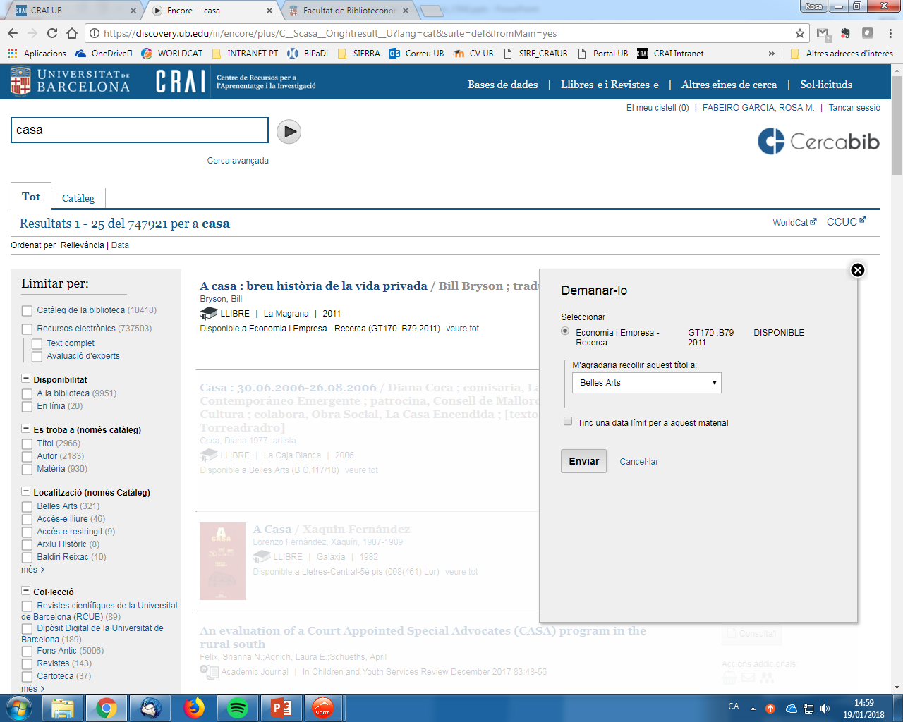
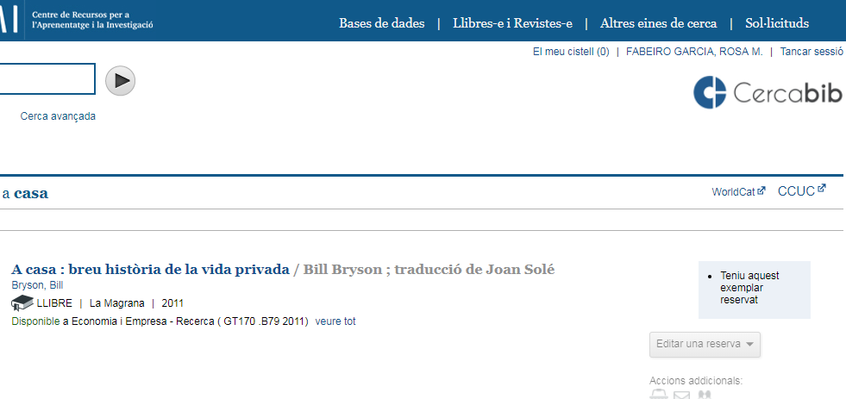
Notificacions al costat del login
El meu compte : Reserves
Gestió més àgil i amb notificacions més immediates

Slide 21
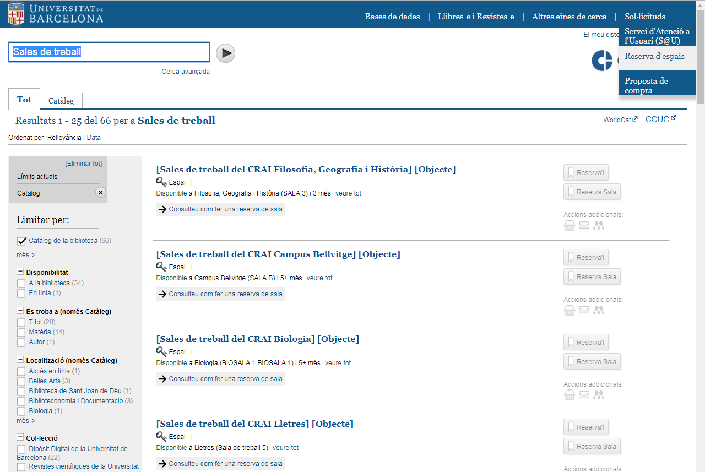
El meu compte : Reserves de sala
Doble botó de reserva
Notes:
El mòdul de Booking, que nosaltres usem per a les reserves de sala, no està integrat en Encore. Per tal de facilitar l’accés als usuaris a aquest servei l’hem inclòs en la barra superior a Sol·licituds.
Fins l’últim canvi de versió, només mostrava el botó per fer la reserva de la Sala un cop autenticat en el Meu Compte. Ara apareix sense tenir sessió oberta, però surt alhora que el botó de reserva normal tot i que internament està configurat perquè NO aparegui. És un mal funcionament ja reportat i del que no tenim previsió de solució.

Slide 22
Elements pendents
De configuració
Afegir elements de la vista de l’OPAC en aquesta vista del Cercabib
Alguns detalls de la versió mòbil (El meu compte)
Recol·leció del BipaDI i MDC a Encore o a EDS
Adaptació de l’OPAC per simplificar i uniformitzar la imatge
De noves versions
Errors en els comptadors de El meu compte
Hiperlink en els camps d’enllaç 7xx
Doble botó de Demanar i Reservar de les Sales de treball
No previstes o sense data
Visualització de les autoritats (autor, títol i matèries)
Visualització FRBR
Enllaç permanent en el Full Text Finder (registres d’EDS)
Cerques preferides a El meu compte (només es veuen les fetes a l’OPAC per això les hem eliminat)
Integració del Material Booking (Reserva d’espais)
Publication Finder en català
Notes:
Hem iniciat l’adaptació del l’opac per tal de simplificar les opcions de cerca mostrades i eliminar els Scopes que ara ja queden inactius, però mantenint els elements que hem construït i que tenen utilitat, com els núvols d’etiquetes per àmbits temàtics en l’entorn del Fons Antic, els llibres-e i les revistes-e d’accés obert. Esperem poder acabar per l’inici del proper curs

Slide 23
Recursos-e: Components d’EDS
WorldCAT
EDS admin
Pathfinder Pro
Encore Duet
Holdings Manager
(Biblioteca digital UB)
Publication Finder
(Llista A-Z )
EDS index
Repositoris
Sierra
Full Text Finder
(Gestor d’enllaços)
Notes:
Els recursos electrònics es gestionen des d’EBSCOadmin, en 2 entorns diferents:
Índex EDS (el que abans era PRIMO Central):
Dóna accés al contingut indexat en les bases de dades que els diferents proveïdors de contingut proporcionen a EBSCO.
Recupera tot tipus de document (articles de revista, capítols de llibre, tesis,etc.) que poden ser estar en format electrònic o no.
No tenim gaire control sobre aquest índex: només podem activar i desactivar recursos, i no podem modificar el rànquing de rellevància.
Holdings and Link Manager (HLM) (el que abans era SFX):
És on gestionem els paquets i títols de recursos d’informació electrònics, tant llibres-e com revistes-e.
És on activem tant els recursos subscrits pel CRAI com els d’accés obert.
Les interfícies de visualització d’HLM són:
Publication Finder Interface (PFI): és el llistat A-Z de llibres i revistes electròniques activades a HLM
Full Text Finder (FTF): gestor d’enllaços que dona accés al menú de serveis i al text complet del recursos activats a HLM.

Slide 24
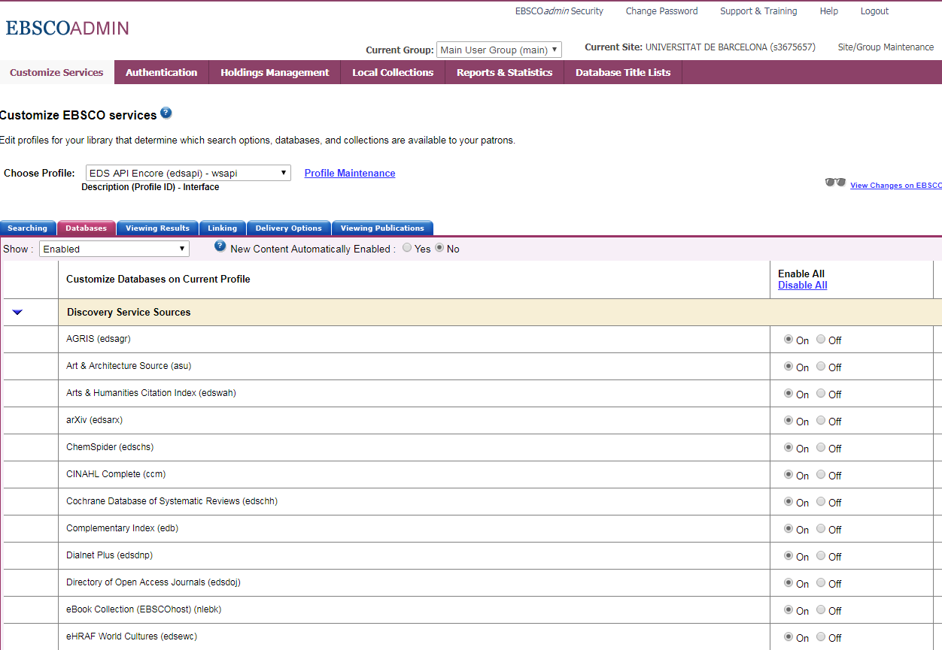
Ebsco Discovery Services (EDS)
Gestió d’HLM:
Publication Finder
Full Text Finder
Gestió d’EDS:
Proveïdors de contingut
Botons d’accés
Notes:
Des d’EBSCOadmin gestionem tant l’índex de recuperació d’informació de Cercabib (EDS), com la Biblioteca digital de la UB (HLM).
A EDS no tenim control sobre l’algorisme de cerca, només podem:
Activar i desactivar les bases de dades / proveïdors de contingut on fem les cerques (visibles a la faceta Proveïdor de contingut d’Encore - Cercabib)
Configuració dels botons d’accés al document, visibles tant a Encore com al registre EDS

Slide 25
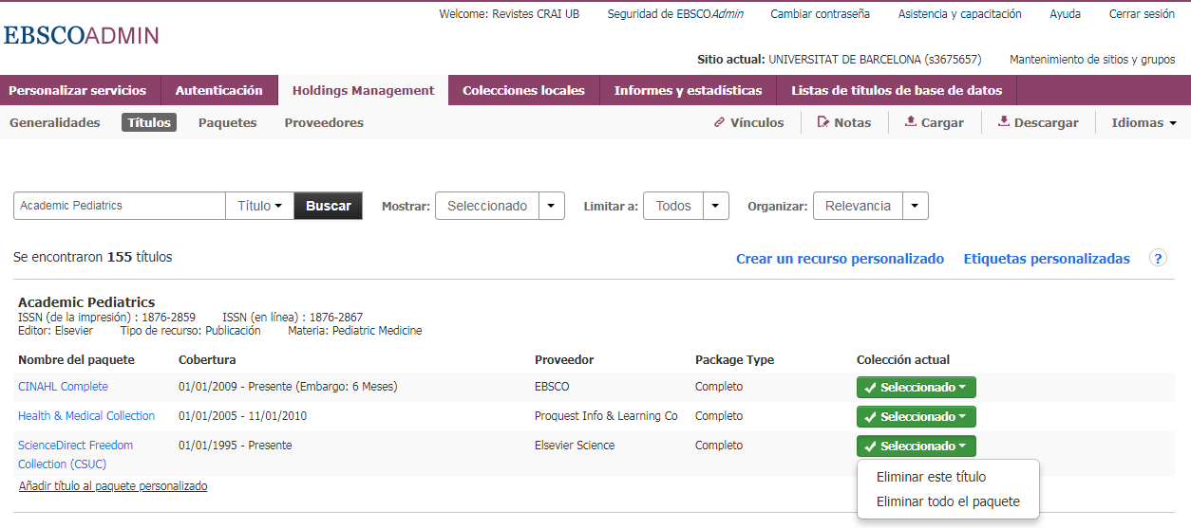
Holdings and Link Manager (HLM)
Títol de la revista
Nom dels paquets d’accés
Activació dels títols
Notes:
HLM és l’eina on gestionem els paquets i títols de recursos d’informació electrònics. Aquí és on activem els recursos subscrits pel CRAI i els d’accés obert, i marquem els períodes de cobertura de cada títol. Actualment tenim més 160.000, tant subscrits com d’accés obert

Slide 26
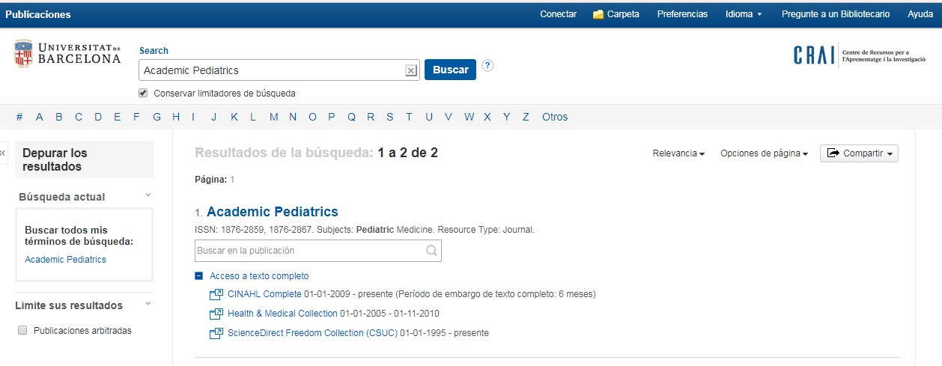
Publication Finder Interface (PFI)
Títol de la revista
Accés a través dels paquets
Notes:
Els títols activats a HLM es visualitzen a PFI, l’A-Z de llibres-e i revistes-e.
Tenim un problema amb la interfície en català: no carreguen les facetes i falten algunes traduccions del francès, incidència oberta, fins que es resolgui redireccionarem a interfície en castellà

Slide 27
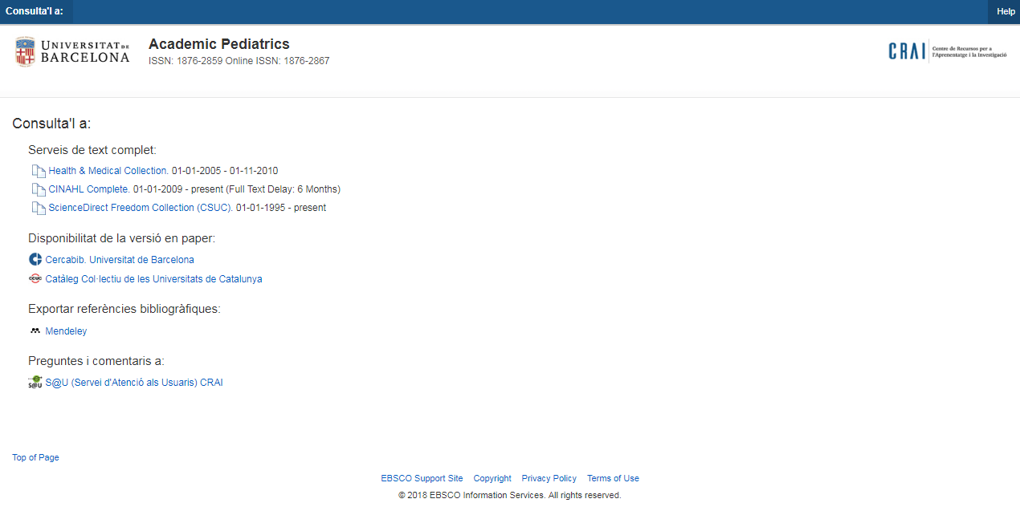
Full Text Finder (FTF)
Títol de la revista
Accés a través dels paquets
Notes:
FTF és el menú de serveis que dona accés al text complet del recurs i altres serveis: disponibilitat en paper, exportació a Mendeley, informació complementària i accés al S@U. Aquest menú es pot obrir tant per títols de llibres-e i revistes-e, com per articles

Slide 28
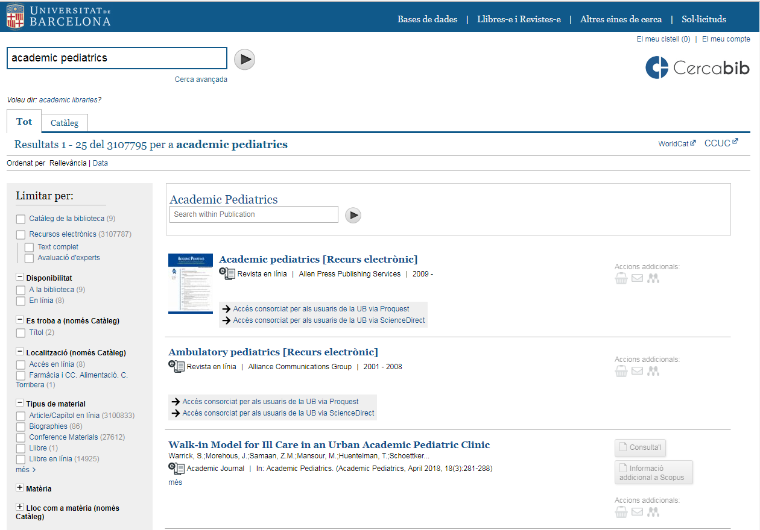
Cerca de títol a Cercabib (I)
Títol a Catàleg
Notes:
També podem buscar els títols dels recursos activats a Cercabib, ja que estan majoritàriament catalogats. Des del registre trobarem un botó Consulta’l d’accés al menú de serveis

Slide 29
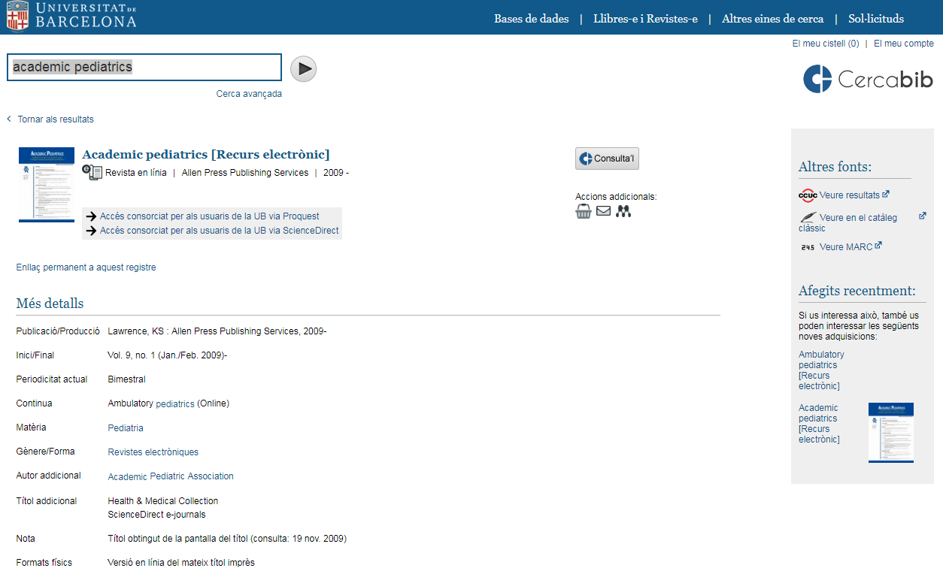
Cerca de títol a Cercabib (II)
Accés a Full Text Finder (FTF)
Notes:
També podem buscar els títols dels recursos activats a Cercabib, ja que estan majoritàriament catalogats. Des del registre trobarem un botó Consulta’l d’accés al menú de serveis

Slide 30
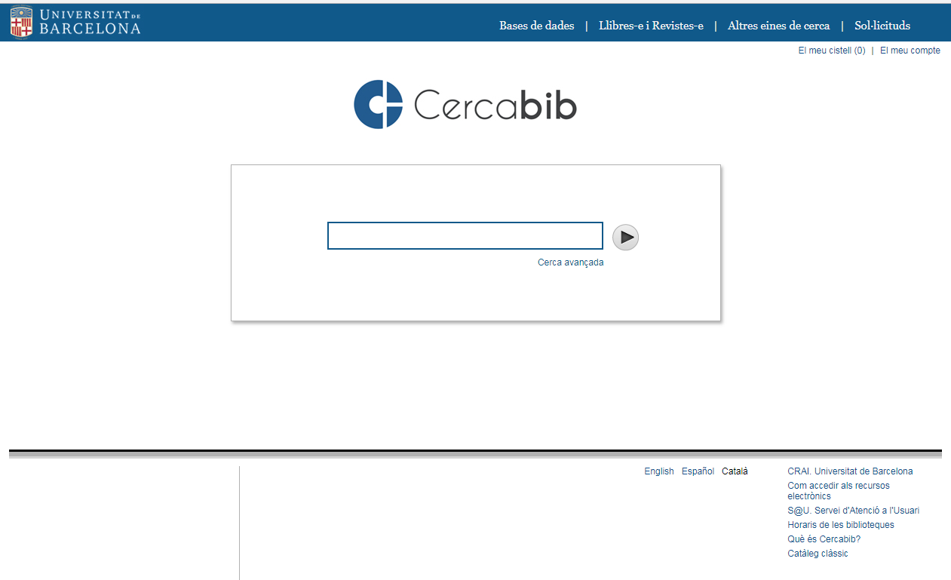
Cercabib: accés als recursos-e
Cerca de títols
HLM
Cerca d’articles
PFI
Index EDS
Notes:
D’aquesta forma, podem trobar els títols dels recursos electrònics a Cercabib a través de catàleg, però en qualsevol cas es recomana que per cercar un títol de llibre-e o revista-e, anar al llistat A-Z (PFI), i per cercar contingut (articles) anar a Cercabib

Slide 31
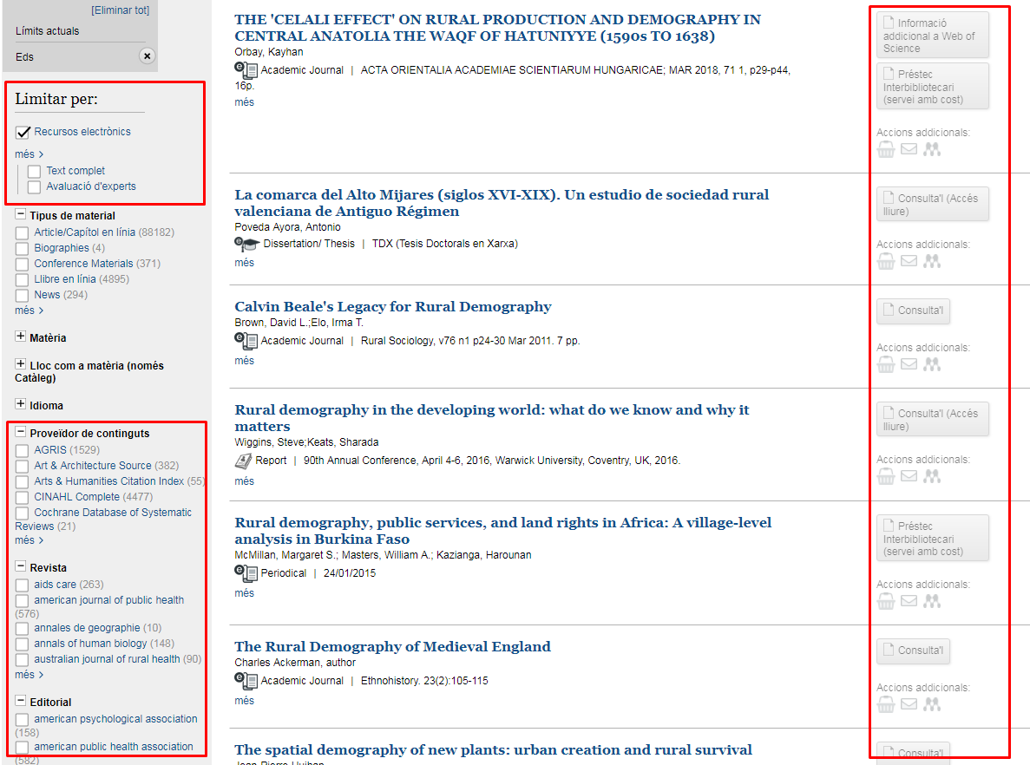
Cerca d’articles a Cercabib (I)
Recuperació d’informació
Accés al
contingut
HLM
Index EDS
FTF
Notes:
L’accés al contingut indexat a EDS es fa des de la caixa de cerca de Cercabib.
L’índex EDS dona accés al contingut indexat en les bases de dades que els diferents proveïdors proporcionen a EBSCO, tant electrònics com no.
Els registres recuperats es poden filtrar per les facetes pròpies d’EDS:
Proveïdor de continguts:
Revista
Editorial
L’accés als documents recuperats es fa mitjançant els botons de la part dreta, que es configuren en funció de si el contingut recuperat a EDS està activat a HLM. Quan la revista de l’article recuperat està activada, surt el botó Consulta’l, que porta a Full Text Finder

Slide 32
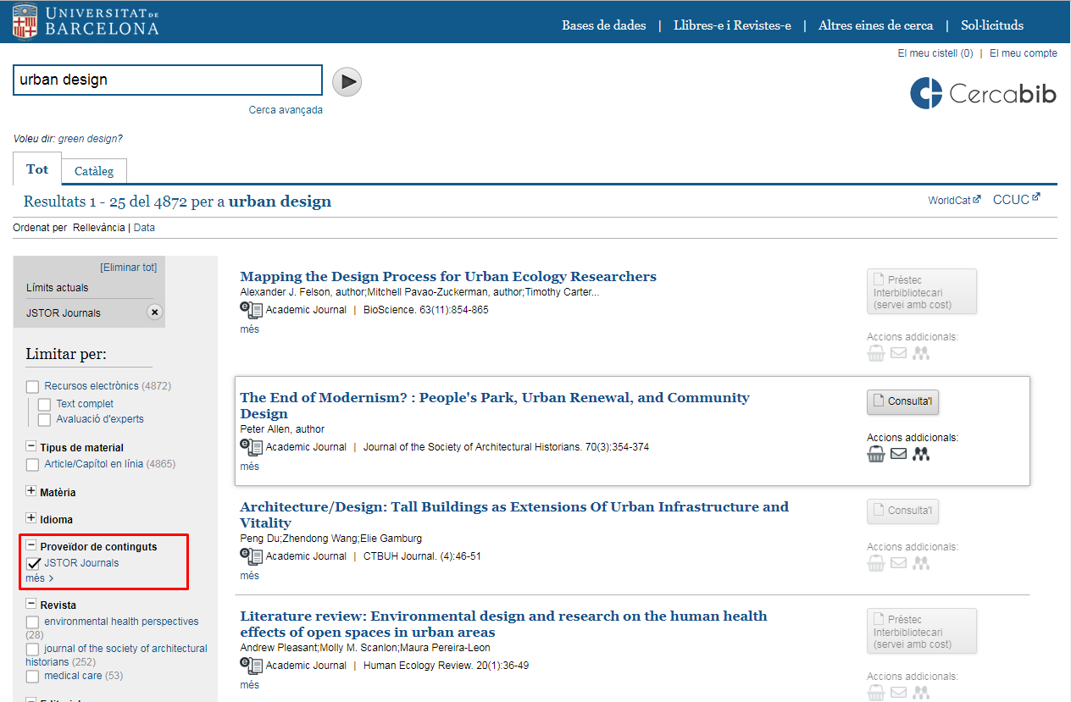
Cerca d’articles a Cercabib (II)
Accés al registre
bibliogràfic
(EDS)
Filtre per proveïdor
Accés al document
(FTF)
Notes:
Filtrem per proveïdor: recuperem registres recuperats a JSTOR, alguns disposen d’accés al text complet i altres no.
Si cliquem al títol no accedim al text complet, sinó al registre bibliogràfic del registre EDS.
Si cliquem al botó Consulta’l accedim al menú de serveis FTF

Slide 33
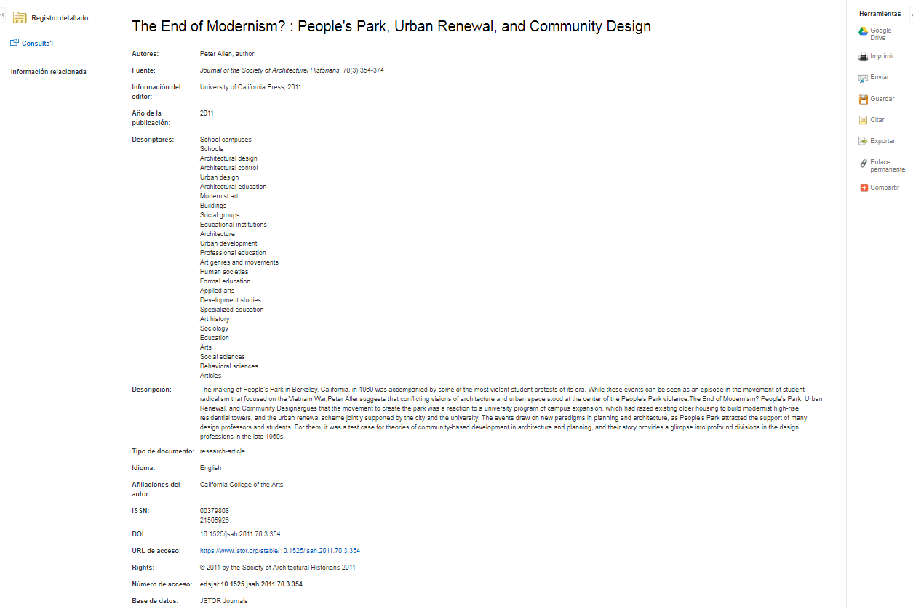
Registre bibliogràfic EDS
Accés al document
Proveïdor de contingut
Notes:
Si entrem a un títol, sortim del entorn d’Encore (Innovative) i accedim a l’entorn EBSCO (EDS)
Conté informació detallada del registre i disposa dels mateixos enllaços d’accés que a través de l’enllaç Consulta’l (mateixa informació que a Encore)

Slide 34
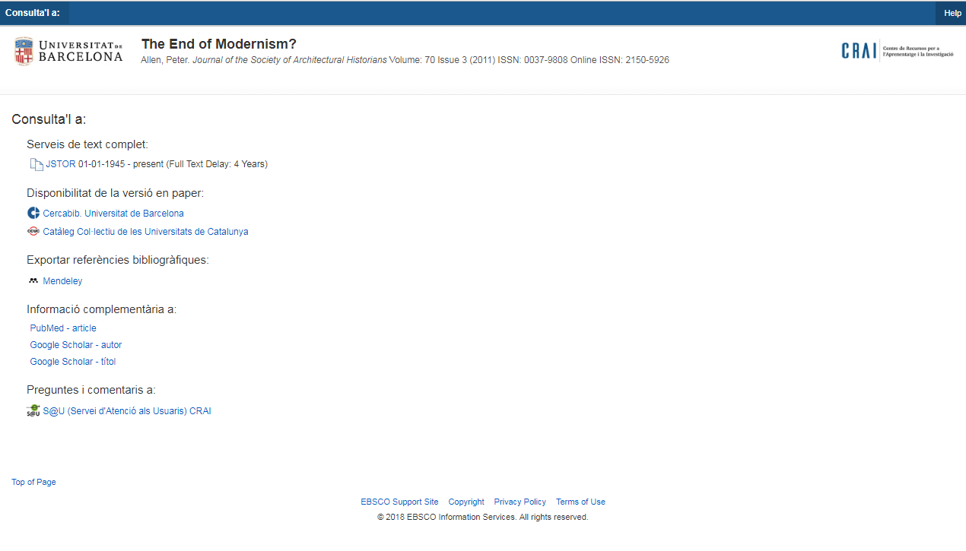
Accés al document (FTF)
Informació del registre recuperat al proveïdor JSTOR d’EDS
Accés a través de JSTOR
Notes:
El botó Consulta’l dona accés als registres activats a HLM a través del gestor d’enllaços FTF. Ens dona informació d’accés, així com disponibilitat en paper, exportació a Mendeley, informació complementària i accés al S@U.

Slide 35








Botons d’accés al document
Botons bàsics d’accés:
Accés al menú de serveis Full Text Finder (FTF): Recursos activats a HLM
Accés al formulari de Préstec Interbibliotecari: Recursos no activats a HLM
Botons excloents: només n’apareixerà un dels dos
Accés directe als recursos electrònics d’accés lliure: no intervé HLM
Botons d’informació addicional:
Accés a text complet recuperat de bases de dades EBSCOhost
Accés a l’eBook Collection d’EBSCOhost
Informació addicional sobre l’article a Web of Science
Informació addicional sobre l’article a Scopus
Notes:
El funcionament general dels botons és que si el recurs recuperat està activat a HLM, es mostra el botó Consulta’l i si no està activat es mostra el botó PI.
Aquest funcionament fa que el botó PI sigui molt visible (recursos recuperats sense accés) i provoqui moltes peticions, algunes potser no necessàries si la revista en paper està a la biblioteca: Estem valorant l’opció que el botó Consulta’l també surti si la revista està en paper, encara que no disposi de versió electrònica, per així obligar a l’usuari a consultar la disponibilitat en paper: Ex. Nonne Paris Bruxelles: “Connaisance des Arts”
Excepcions:
Consulta’l (accés lliure): accés directe al text complet sense passar per FTF
Consulta’l: 3 excepcions de recursos de pagament que no estan a HLM i que tenim accés a tot el que recuperem
A més es poden activar botons addicionals per recursos d’EBSCO o per recursos de Web of Science i Scopus

Slide 36
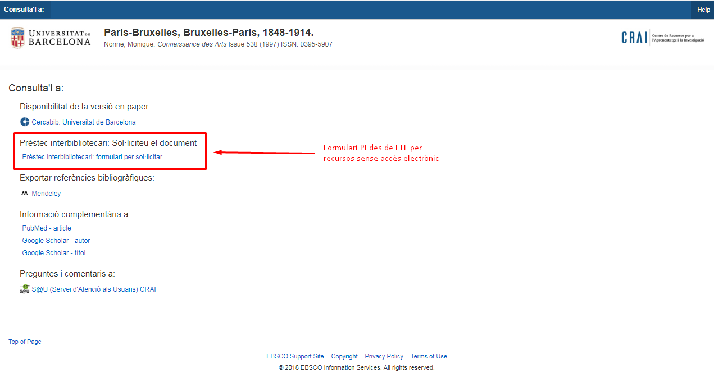
Full Text Finder (amb formulari PI)

Slide 37
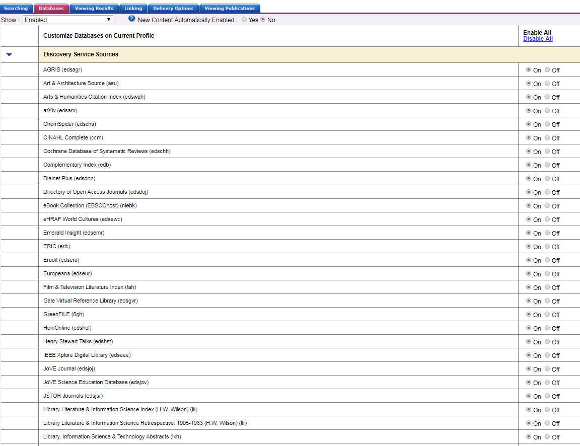
Proveïdors de contingut EDS (I)
Notes:
En aquests moments tenim activats 54 proveïdors de contingut:
L’accés a 37 proveïdors és amb el “funcionament normal”: Consulta’l FTF o PI
14 amb accés directe lliure (botó Consulta’l Accés lliure)
3 amb accés directe de pagament (botó Consulta’l també)
3 amb informació addicional Web of Science
1 amb informació addicional Scopus
6 amb accés EBSCO (PDF o HTML)
4 proveïdors d’ebooks

Slide 38
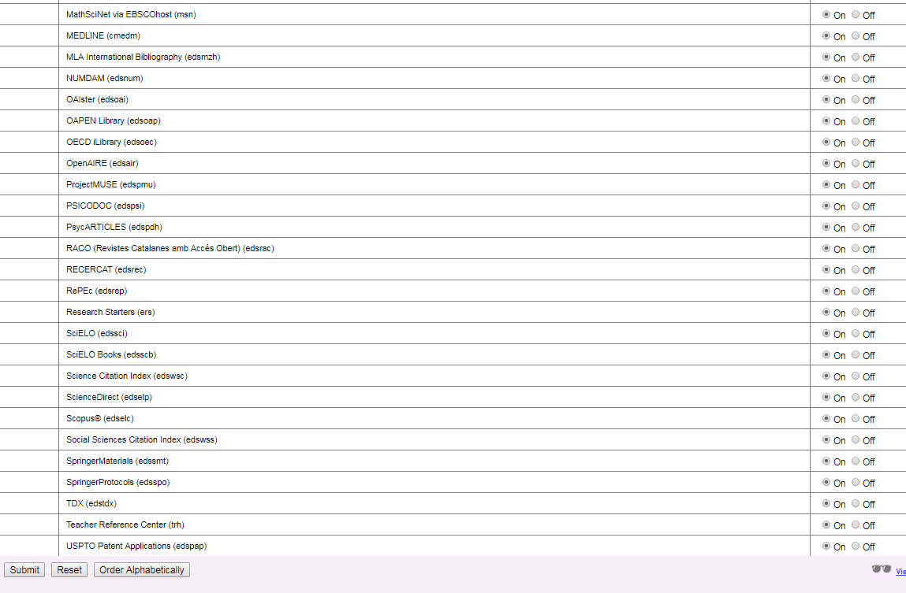
Proveïdors de contingut EDS (II)
Notes:
Excepcions Consulta’l:
Cochrane
eHRAF World Cultures
Henry Stewart Talks
No podem activar-lo a HLM (no estan desglossats per títol), però tenim accés a tot el que recuperem (que és el que paguem)
Hem desactivat:
Books at JSTOR
E-Libro Premium
Grove Art Online
New Palgrave Dictionary of Economics
World Affairs Online WAO
Ja que sempe mostren PI, i no podem posar botó directe ja que no tenim accés a tot el que es recupera / no tenim accés (molt soroll) / dona només títols que ja tenim catalogats (duplicitats)...

Slide 39
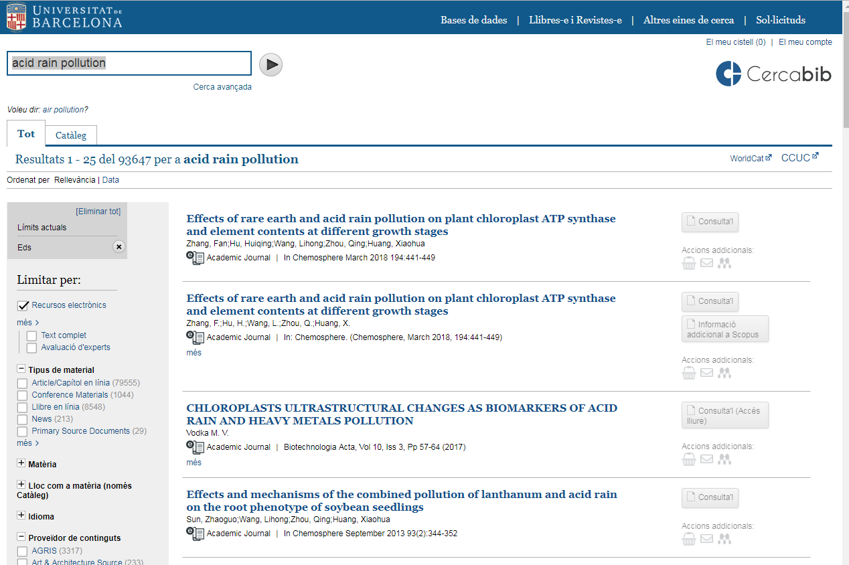
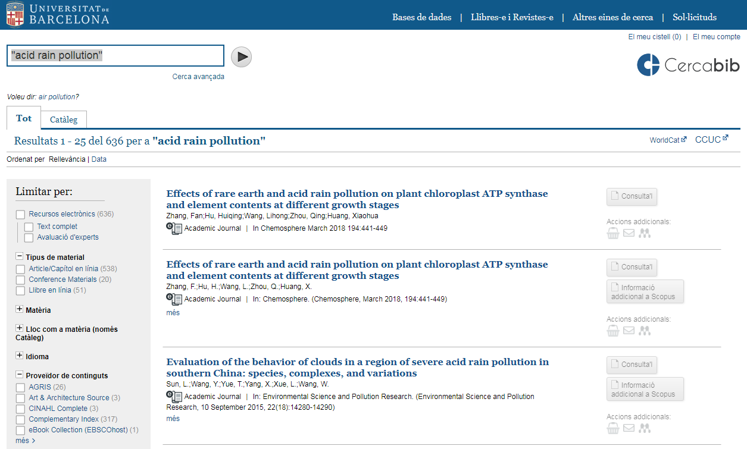
Exemple de cerca (I)
Acid Rain Pollution: 93.647 resultats
“Acid Rain Pollution”: 636 resultats

Slide 40
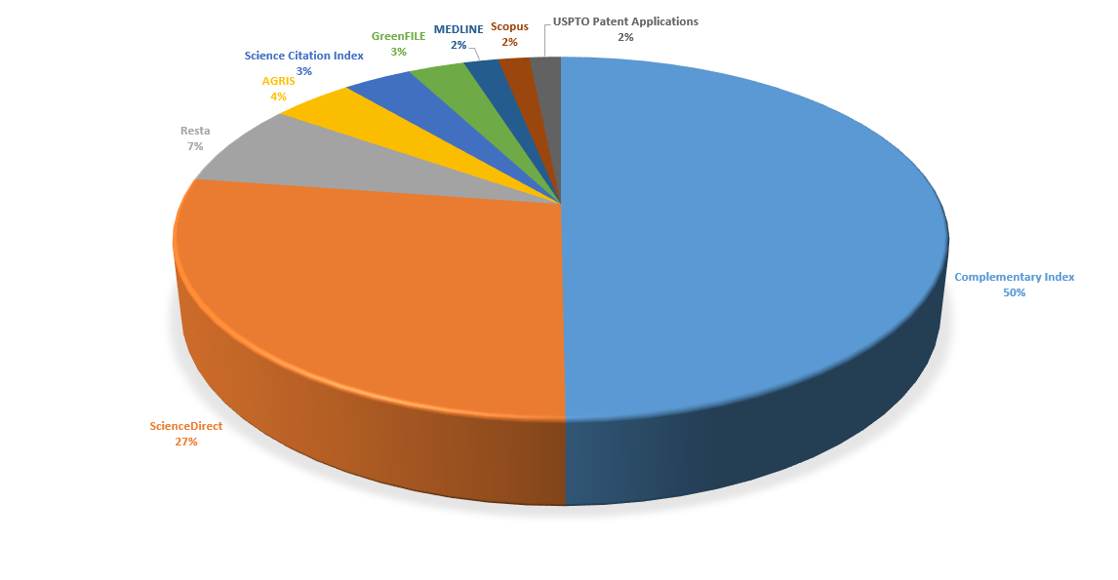
Resultats d’una cerca (II)
“Acid Rain Pollution”
Proveïdor de contingut | Resultats
Complementary Index | 317
ScienceDirect | 175
AGRIS | 26
Science Citation Index | 22
GreenFILE | 18
MEDLINE | 11
Scopus | 10
USPTO Patent Applications | 10
Resta de proveïdors | 47
Total resultats | 636
Notes:
Els resultats recuperats variaran en funció de la cerca llençada, però com a norma general més d’un 40% dels resultats recuperats procedeix del proveïdor “Complementary Index”, i 1/3 part de ScienceDirect
Complementary Index és una gran índex que conté metadades proporcionades per gran editors com Elsevier, Springer, Wiley, Taylor & Francis, SAGE, Oxfors, Cambridge i altres. Podeu filtrar per aquest proveïdor i Editorial.
S’està treballant en la inclusió de bases de dades pròpies, ara no recuperables, com BIGPI i BiPaDi.

Slide 41
Moltes gràcies !!
Rosa Fabeiro (rfabeiro@ub.edu) ; Carlos Palacio (cpalacio@ub.edu); Carme Caballé (carme.caballe@ub.edu)

